Slide 1
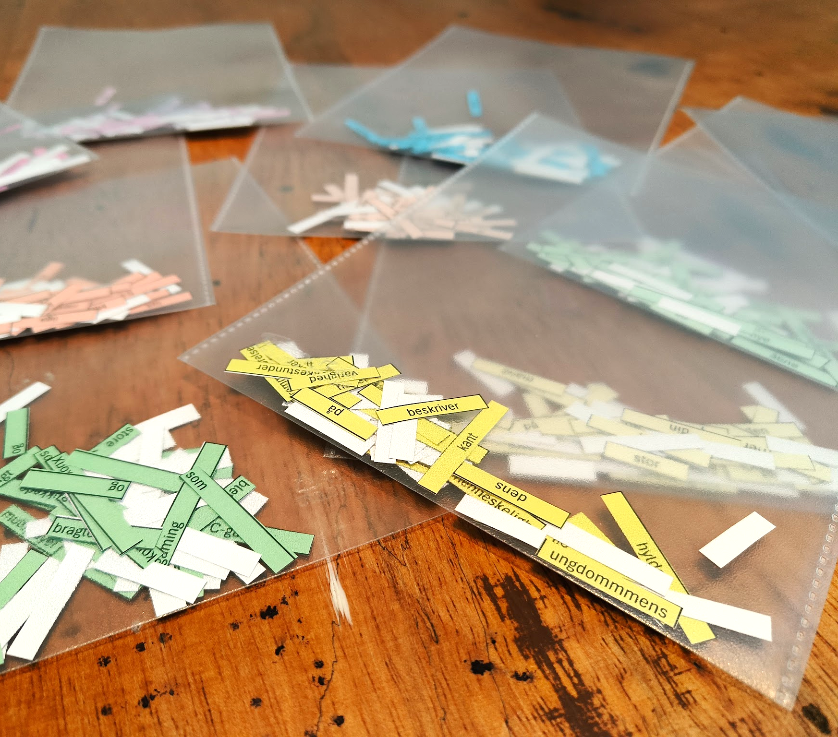
Bag of words
En analog øvelse med ordposer
Kan I gennemskue hvad posen indeholder?
I skal arbejde i grupper
Hvert gruppe får en pose
Kig på posen og skab et overblik over posens indhold
Kan I gætte posens tema
Fx ”supermarked”

Slide 2

Vi leger sprogmodel
At konstruere sætninger
I skal nu konstruere små sætninger, der giver mening med jeres ordpose
Notes:
20 min
Når sprogmodellen svarer, skal det være ved at lægge de konkrete ord på bordet.

Slide 3
Vi leger sprogmodel
Spørgsmål & svar
  Find den gruppe, der har et beslægtet tema
  I skal nu på skift lege sprogmodel og menneske
  Regler:
  Sprogmodellen skal forsøge at svare på spørgsmål fra mennesket.
  Sprogmodellen må kun svare med ord fra deres ordpose
  Mennesket må stille spørgsmål frit, dog ud fra det overordnede tema
  (fx supermarked)
Notes:
20 min
Læreren bestemmer hvem der starter og tiden
Læreren bestemmer hvor mange runder
Når sprogmodellen svarer, skal det være ved at lægge de konkrete ord på bordet.

Slide 4
  Hvordan gik det med samtalen?
  Prompt og svar
  Sprogmodel:
  Hvad kunne I svare på?
  Hvad kunne I ikke svare på?
  Hvorfor var det svært?
  Hvad manglede I?
Menneske:
Hvordan gik samtalerne?
Fik I svar på jeres spørgsmål?
Hvad var gode spørgsmål, som gav meningsfulde svar?
Notes:
20 min
Læreren bestemmer hvem der starter og tiden
Læreren bestemmer hvor mange runder
Når sprogmodellen svarer, skal det være ved at lægge de konkrete ord på bordet.

Slide 5
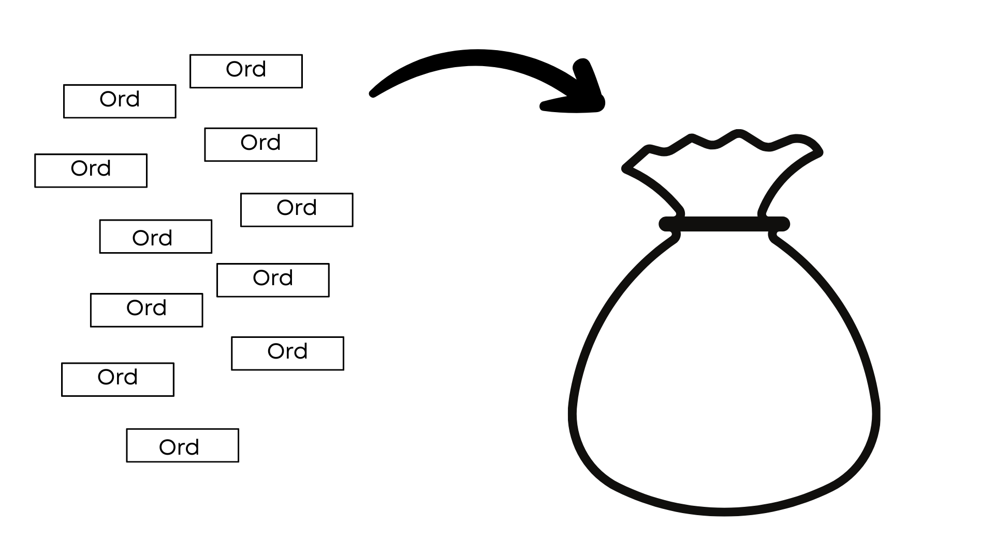
Næste skridt (ekstra)
Forbedring med nye ord
1. Sprogmodellen
I må nu tilføje 10 ord til jeres ordpose, så I bedre kan svare på spørgsmål
2. Gentag ”spørgsmål og svar” med den nye samling af ord i posen
Notes:
20 min

